Slide 1
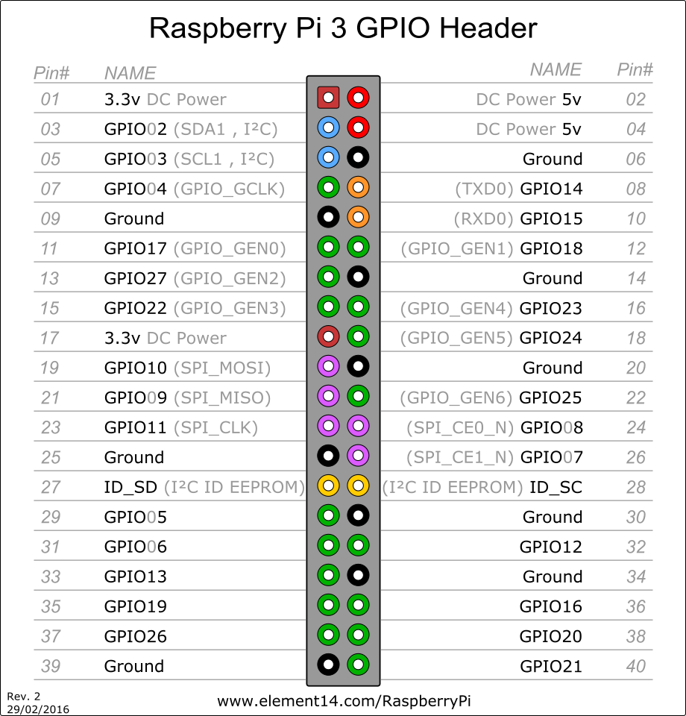
CS-ID 12
CS-ID 13
CS-ID 4
CS-ID 14
CS-ID 15
CS-ID 5
CS-ID 6
CS-ID 7
ADC Convst
DAC Latch
SPI
Interface
CS-ID 0
CS-ID 1
CS-ID 8
CS-ID 2
CS-ID 9
CS-ID 10
CS-ID 3
CS-ID 11

